Slide 1




Introdução a Programação de Agentes Robóticos Usando Jason e ARGO
Carlos Eduardo Pantoja ^{1,2}
1. Centro Federal de Educação Tecnológica (CEFET/RJ), Brasil
2. Universidade Federal Fluminense (UFF), Brasil
IV Semana de Informática e Segurança do Trabalho (SIST) do IFC Fraiburgo
6 Maio 2016

Slide 2
OUTLINE
1. Introdução
2. A Arquitetura Robótica para SMA
3. Jason Framework
4. ARGO for Jason
5. Conclusão
6. Referências Bibliográficas

Slide 3
OUTLINE
1. Introdução
2. A Arquitetura Robótica para SMA
3. Jason Framework
4. ARGO for Jason
5. Conclusão
6. Referências Bibliográficas

Slide 4
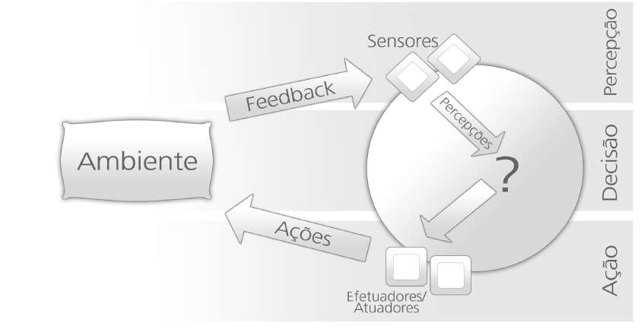
1. INTRODUÇÃO: AGENTE
Agente
Conforme [Wooldridge, 2000], agentes são componentes autônomos e cognitivos, originados da inteligência artificial, situados em um ambiente e possuem uma biblioteca de planos com possíveis ações em resposta aos estímulos percebidos, com a finalidade de atingir seus objetivos de projeto e modificar o ambiente em que estão inseridos.

Slide 5
1. INTRODUÇÃO: SMA
Sistemas Multi-Agentes (SMA)
Um SMA contem um quantitativo de agentes que se comunicam entre si e podem agir em determinado ambiente. Diferentes agentes possuem esferas de influência onde terão controle sobre o que será percebido do ambiente e que podem coincidir em alguns casos.
Os agentes ainda podem estar agrupados em organizações com a finalidade de atingir objetivos e metas comuns. [Wooldridge, 2009].

Slide 6
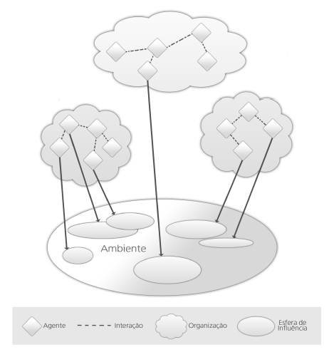
1. INTRODUÇÃO: SMA
Visão Tradicional de um SMA
Conforme [Wooldridge, 2009], a abordagem SMA permite a modelagem desde sistemas simples a complexos e são usados em uma variedade de aplicações como industria:
Gestão da Informação
Internet
Transportes
Telecomunicações
Medicina
Robótica
Entretenimento

Slide 7
1. INTRODUÇÃO: AGENTE ROBÓTICO
MAS
Robô
É um agente físico que possui [Matarić, 2007]:
Hardware
Sensores e Atuadores
Software (raciocínio)
Middleware

Slide 8
1. INTRODUÇÃO: BDI
Modelo Belief-Desire-Intention (BDI)
O BDI se refere ao uso de programas de computadores com analogias a crenças (beliefs), desejos (desires) e intenções (intentions). A definição de cada uma é descrita como se segue [Bordini et al., 2007]:
Crenças são informações que o agente tem sobre o mundo.
Desejos são todas as possibilidades de estados de negócio que o agente deve querer atingir.
Porém, ter um desejo não significa que o agente irá atuar sobre ele, mas este é uma potencial influência nas ações do agente.
Intenções são todos os estados de negócios em que o agente decidiu trabalhar.

Slide 9
1. INTRODUÇÃO: LINGUAGENS
Existem diversas linguagens e plataformas que implementam o conceito de BDI:
PRS [Bratman, 1987]
JAM [Huber, 1999]
dMARS [D'Inverno et al., 1998]
JACK [Winikoff, 2005]
JASON [Bordini et al., 2007]
JADE/JADEX [Bellifemine et al., 2007]

Slide 10
1. INTRODUÇÃO: ARGO
ARGO [Pantoja et al., 2016]: Uma arquitetura customizada do Jason para programação de Agentes Robóticos usando placas microcontroladas (Arduino):
Javino [Lazarin e Pantoja, 2015]
middleware para comunicação entre controladores e software de alto nível com detecção de erro.
Filtros de Percepções [Stabile Jr e Sichman, 2015]
Filtros de percepção reduzem a quantidade de informação percebida pelo agente em tempo de execução.

Slide 11

1. INTRODUÇÃO: FILTROS
MAS

Slide 12
1. INTRODUÇÃO: FILTROS
MAS

Slide 13
1. INTRODUÇÃO: OBJETIVOS
Objetivo Principal
Criar sistemas multi-agentes utilizando uma plataforma cognitiva baseada em Java e AgentSpeak: Jason Framework.
Criar agentes robóticos utilizando a arquitetura customizada ARGO
Objetivo Secundário
Firmar uma parceria extensionista institucional entre o Projeto Turing do CEFET/RJ e o IFC Fraiburgo.
permitir à equipe do IFC desenvolver projetos científicos para participar da Mostra Nacional de Robótica de 2016.

Slide 14
OUTLINE
1. Introdução
2. A Arquitetura Robótica para SMA
3. Jason Framework
4. ARGO for Jason
5. Conclusão
6. Referências Bibliográficas

Slide 15
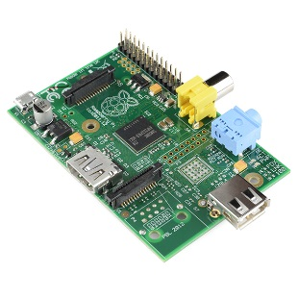


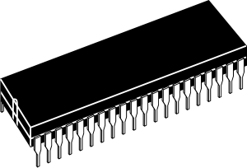

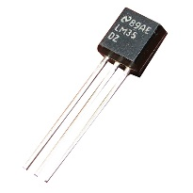
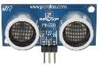

2. ARQUITETURA
SMA
embarcado
embarcado
ou

Slide 16
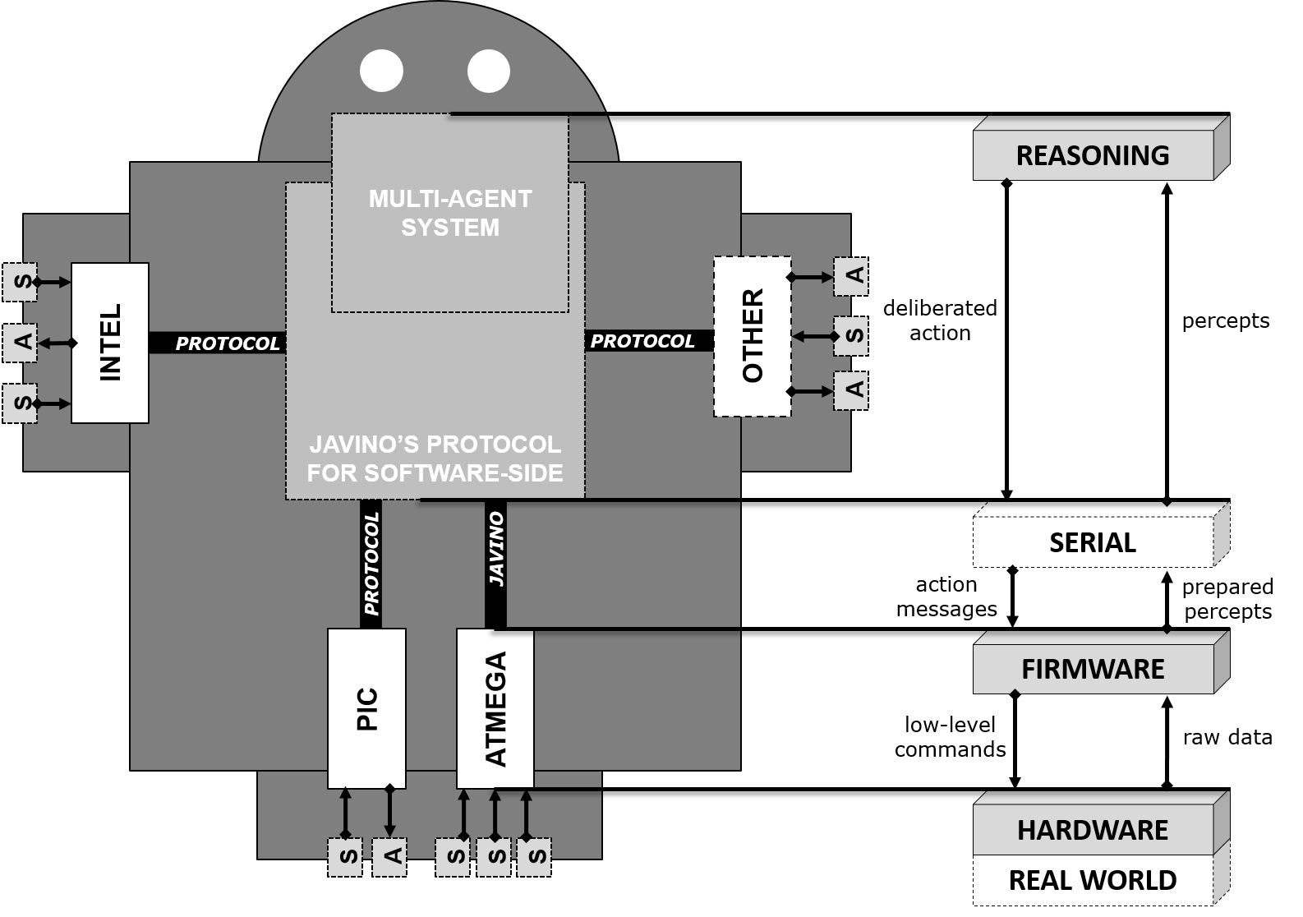
2. ARQUITETURA: FLUXO DA MENSAGEM

Slide 17
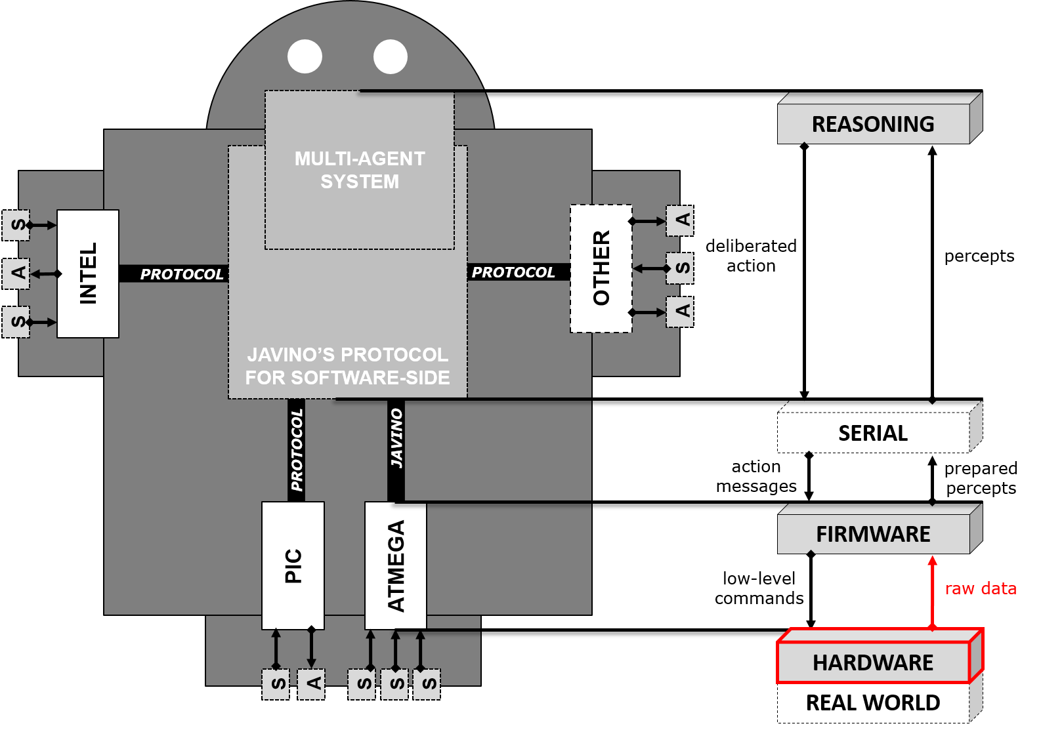
2. ARQUITETURA: FLUXO DA MENSAGEM
Sensores capturam dados brutos do mundo real e os envia para um dos microcontroladores escolhido para o projeto.

Slide 18
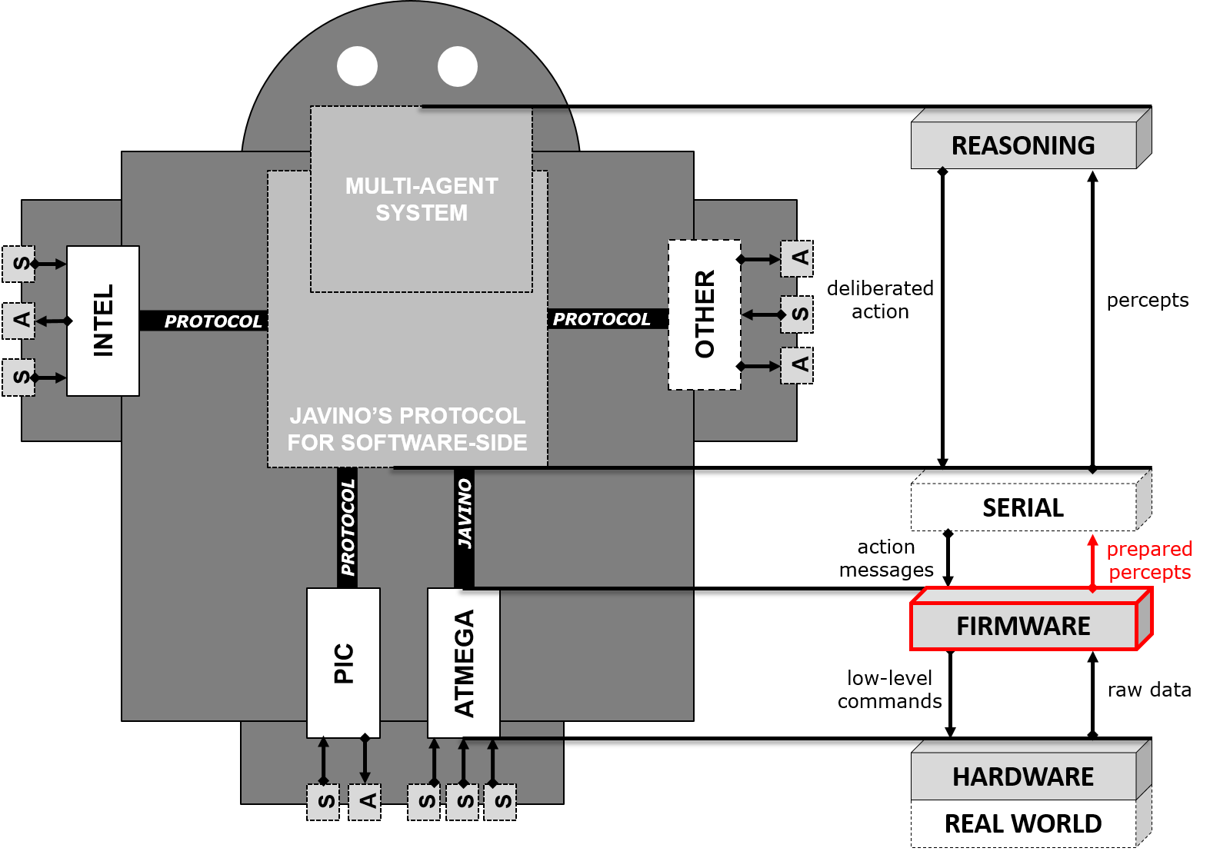
2. ARQUITETURA: FLUXO DA MENSAGEM
Na programação do microcontrolador, os dados brutos são transformados em percepções baseado na linguagem de programação orientada a agentes escolhida.

Slide 19
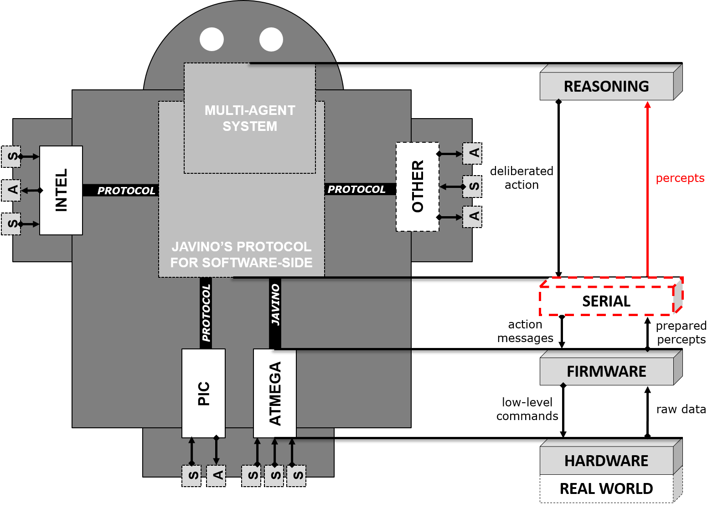
2. ARQUITETURA: FLUXO DA MENSAGEM
O Javino é responsável por enviar as percepções para a camada de raciocínio usando a comunicação serial.

Slide 20
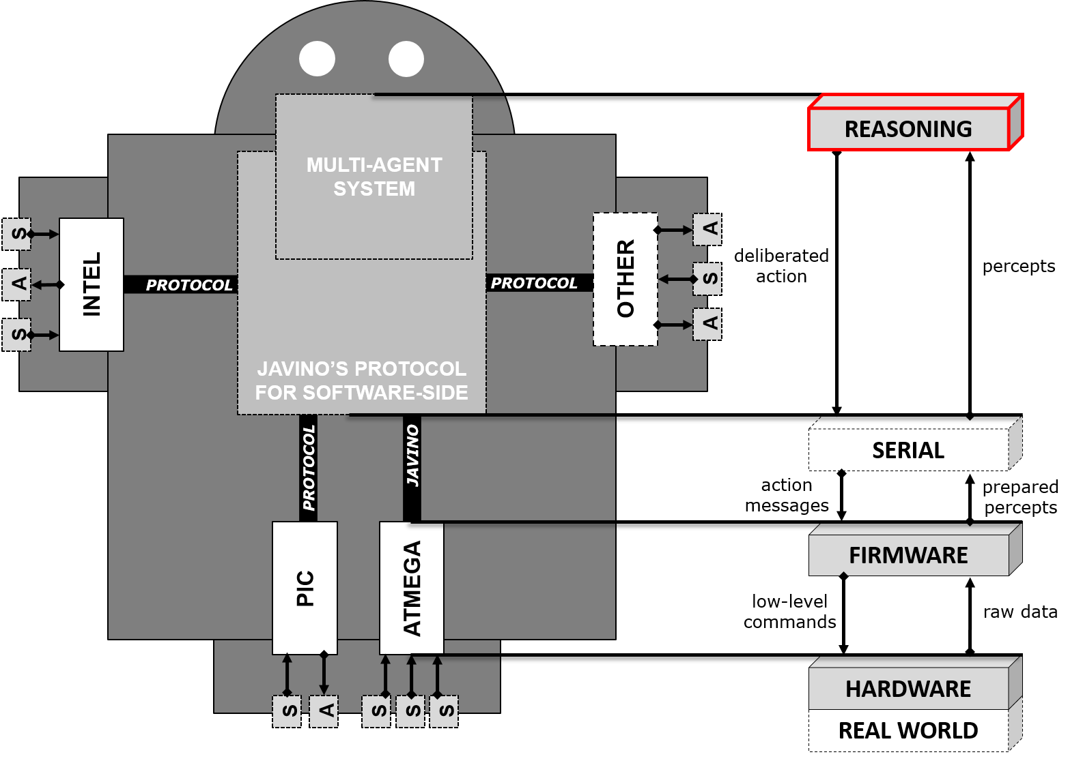
2. ARQUITETURA: FLUXO DA MENSAGEM
O agente é capaz de raciocinar com as percepções que vem diretamente do mundo real. Além disso, o SMA pode ser embarcado em placas computadorizadas como a Raspberry Pi ou computadores com interface USB.

Slide 21
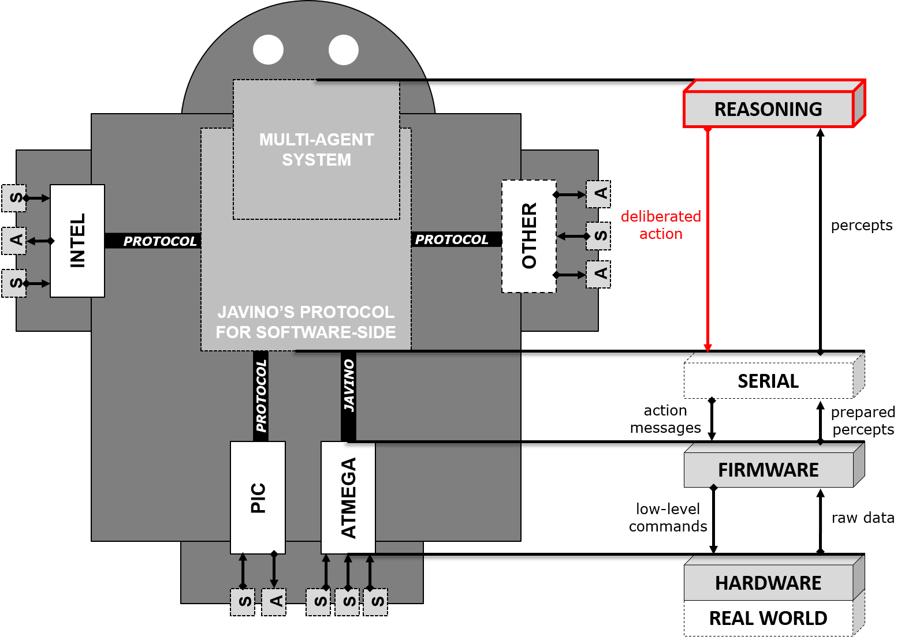
2. ARQUITETURA: FLUXO DA MENSAGEM
Então, o agente delibera e se alguma ação precisar ser ecevutada, uma mensagem é enviada a camada de baixo utilizando o Javino.

Slide 22
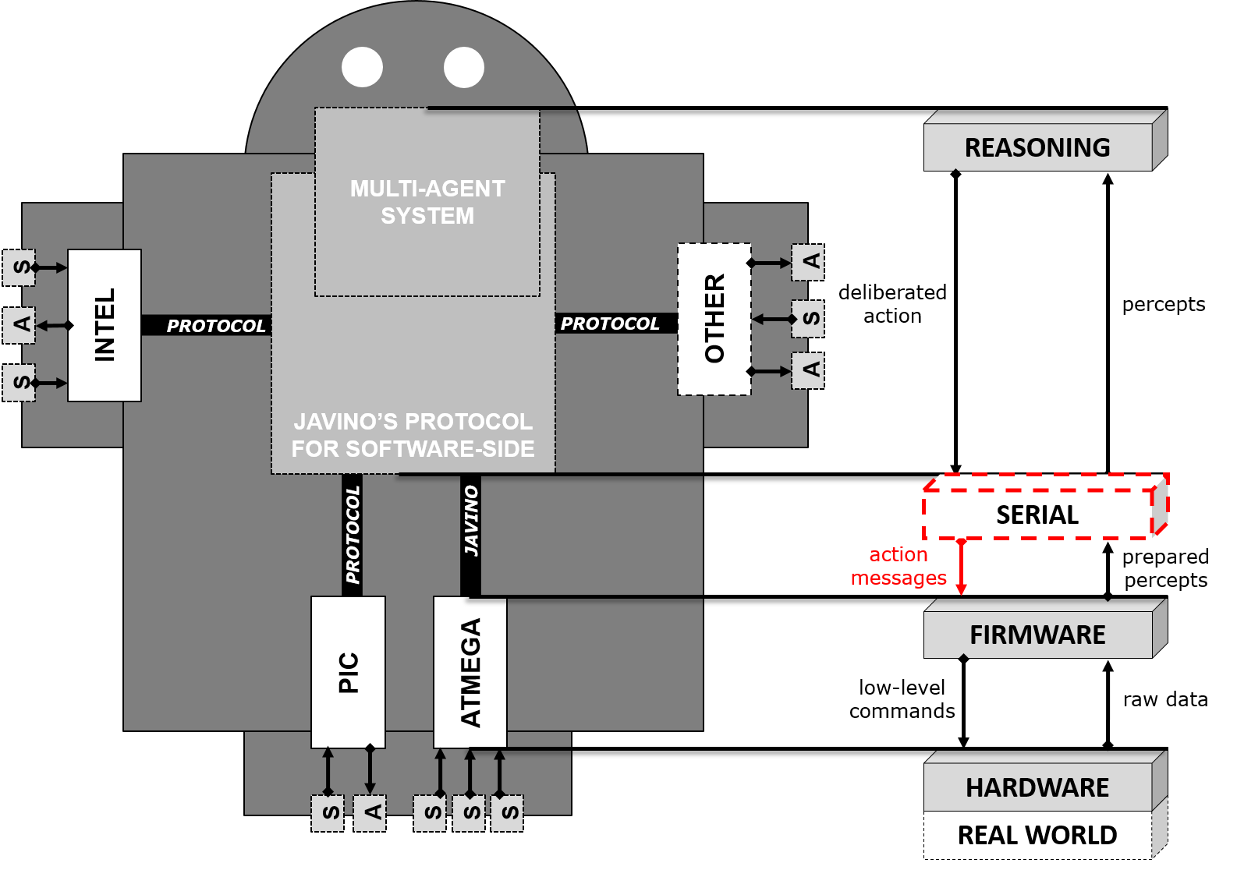
2. ARQUITETURA: FLUXO DA MENSAGEM
O Javino envia mensagens de ações para o microcontrolador que está conectado na porta USB identificado na mensagem.

Slide 23
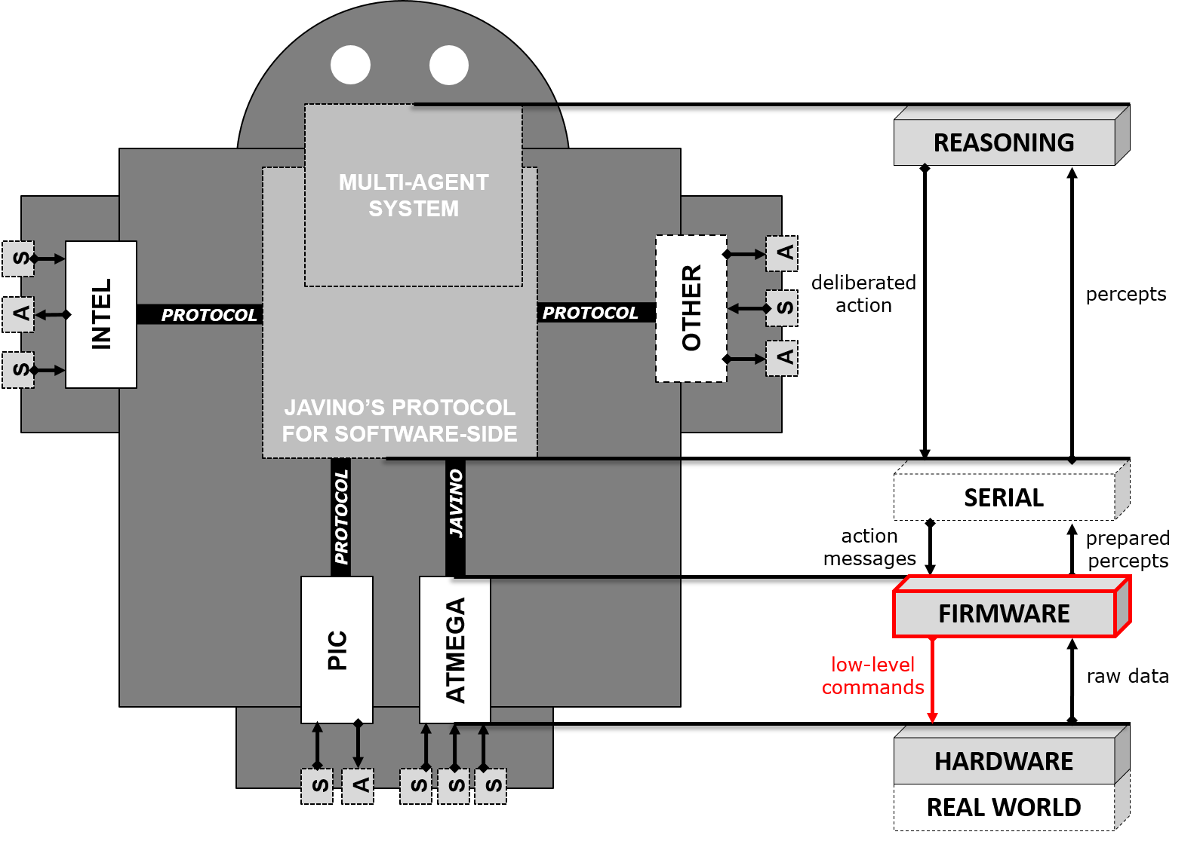
2. ARQUITETURA: FLUXO DA MENSAGEM
Todas as funções possíveis dos atuadores são programadas para serem executadas em resposta a mensagens da porta seriais vinda do Javino.

Slide 24

2. ARQUITETURA: FLUXO DA MENSAGEM
O efetuador é ativado.

Slide 25
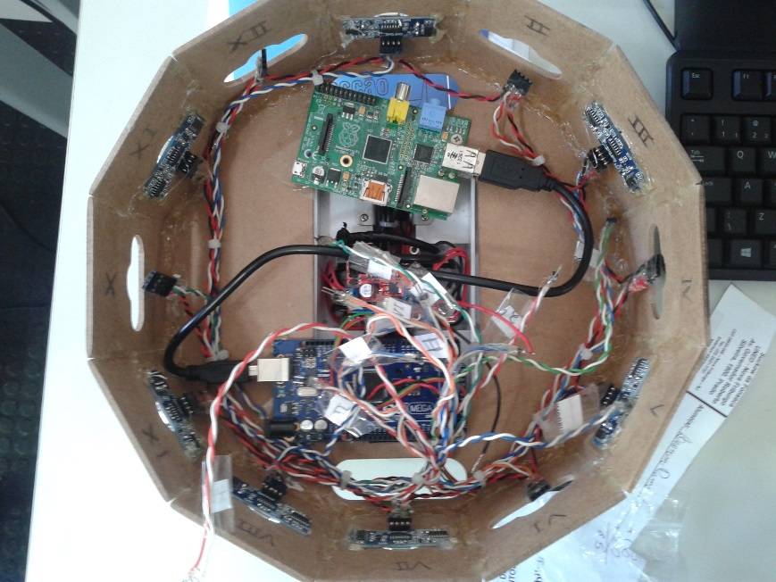
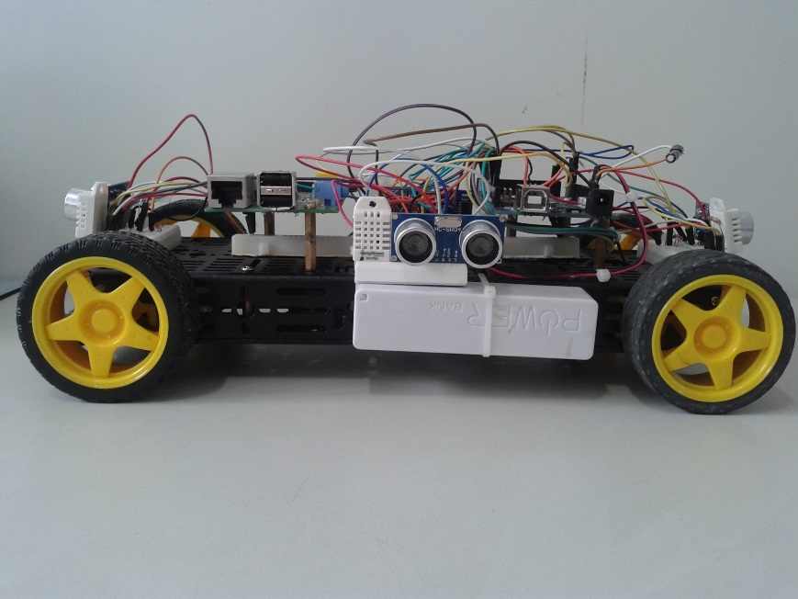

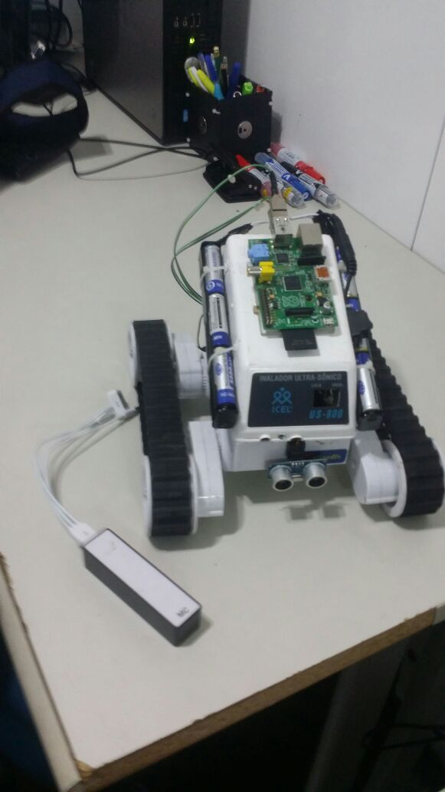
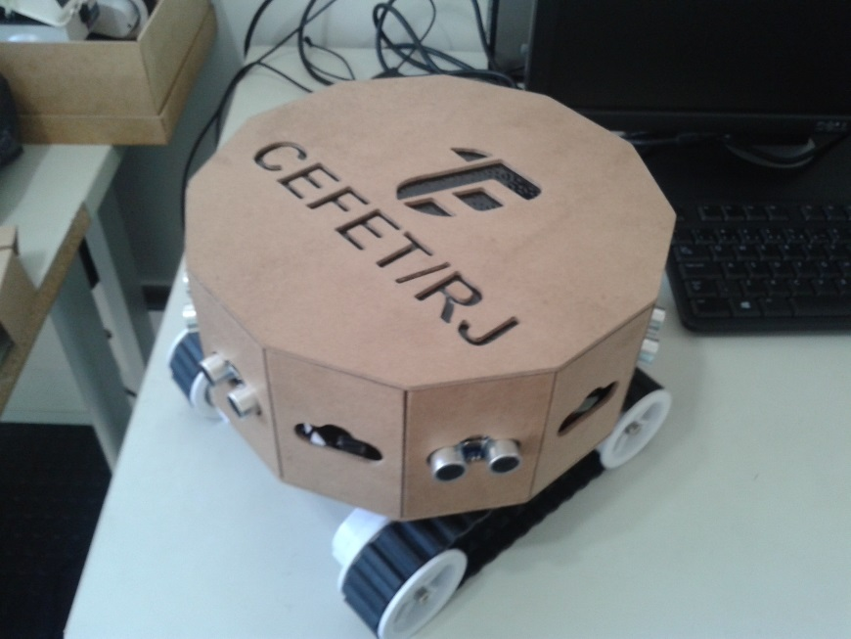
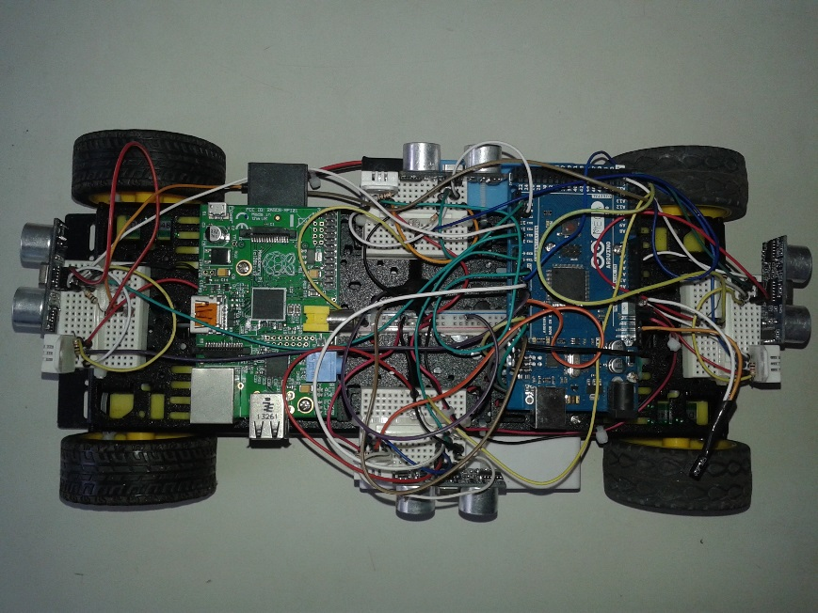
2. ARQUITETURA: PROTÓTIPOS

Slide 26
OUTLINE
1. Introdução
2. A Arquitetura Robótica para SMA
3. Jason Framework
4. ARGO for Jason
5. Conclusão
6. Referências Bibliográficas

Slide 27
3. JASON FRAMEWORK
O JASON é um framework baseado em AgentSpeak e Java que utiliza as principais características do PRS. Em JASON um agente é composto de crenças, metas, planos e ações e é programado utilizando o AgentSpeak.
Os agentes em JASON estão inseridos em um ambiente onde as percepções e reações a estímulos do ambiente podem ser programadas em Java [Bordini et al., 2007].
Contudo, ao usar o ARGO, as percepções são provenientes do mundo real (sensores) e o agente as recebe automaticamente, sem intervenção do programador [Pantoja et al., 2016].

Slide 28
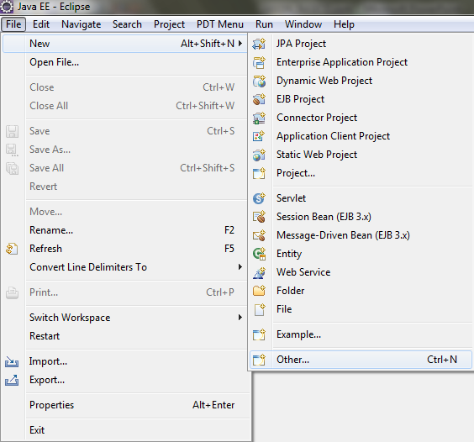
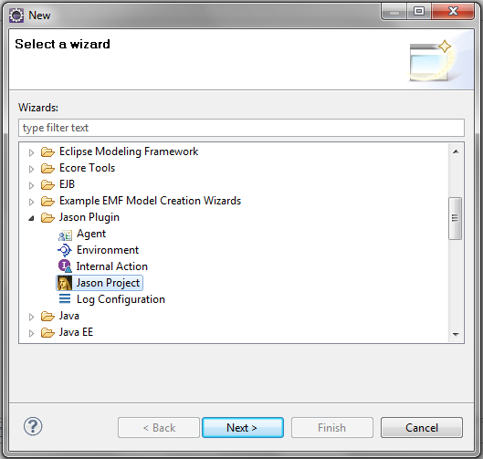
3. JASON FRAMEWORK
Criando um Novo Projeto Jason
File>New>Other>Jason Project

Slide 29
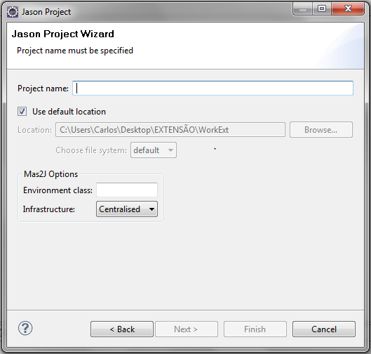
3. JASON FRAMEWORK
Criando um Novo Projeto Jason
Colocar o nome do projeto
Começar o projeto com um ambiente definido

Slide 30
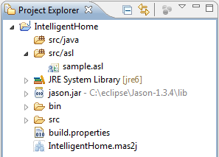
3. JASON FRAMEWORK
Criando um Novo Projeto Jason
Pasta com os arquivos do ambiente em Java
Pasta com os arquivos dos agentes em AgentSpeak
Arquivo de configuração do SMA

Slide 31
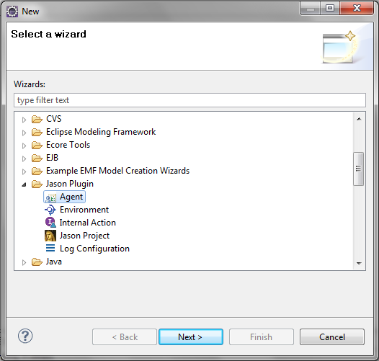
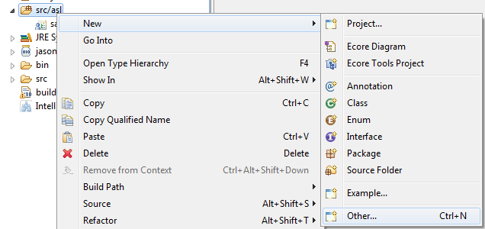
3. JASON FRAMEWORK
Inserindo um Novo Agente
File>New>Other>Agent

Slide 32
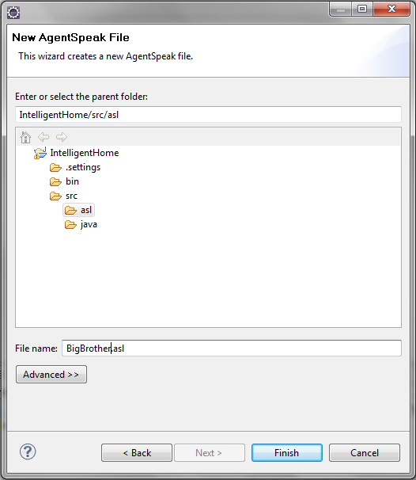
3. JASON FRAMEWORK
Inserindo um Novo Agente
Digitar o nome do Agente. A primeira letra deve ser MINÚSCULA.

Slide 33
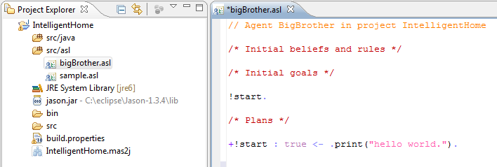
3. JASON FRAMEWORK
Inserindo um Novo Agente

Slide 34
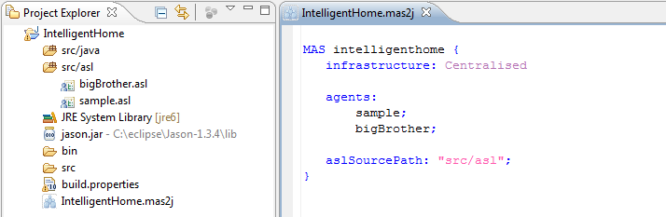
3. JASON FRAMEWORK
Configurando o SMA
Especificação dos agentes participantes do SMA
Especificação do endereço da pasta onde estão localizados os agentes

Slide 35
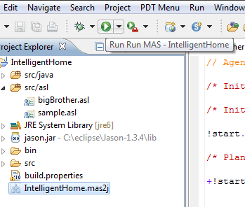
3. JASON FRAMEWORK
Executando o SMA
Executar o projeto
Selecionar o arquivo de configuração

Slide 36
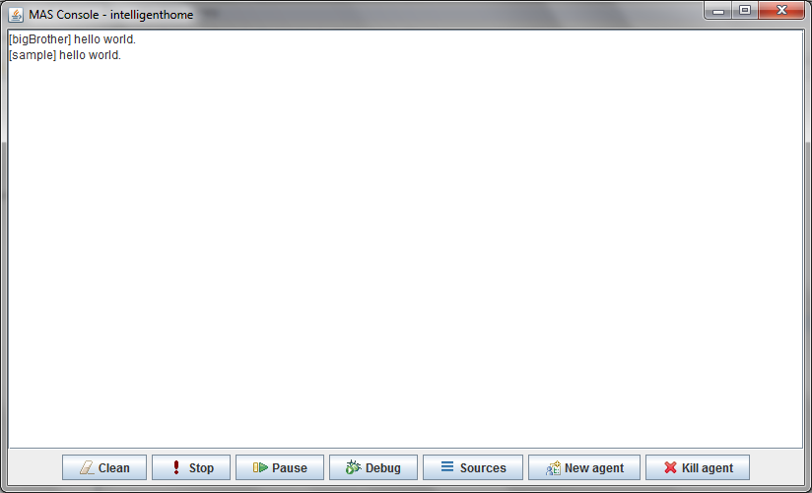
3. JASON FRAMEWORK
Executando o SMA

Slide 37
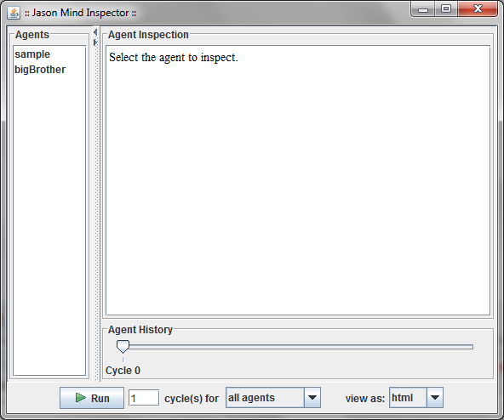
3. JASON FRAMEWORK
Debug do SMA

Slide 38
3. JASON FRAMEWORK: CRENÇAS
Beliefs
Em Jason, um agente armazena as informações percebidas do ambiente; as informações internas; e informações de comunicação através de crenças.
As crenças são armazenadas em uma Base de Crenças (Belief Base).
As crenças são representadas como predicados da lógica tradicional. Os predicados representam propriedades particulares.

Slide 39
3. JASON FRAMEWORK: CRENÇAS
Tipos
Percepções do Ambiente (Percepts)
Informações coletadas pelo agente que são relativas ao sensoriamento constante do ambiente.
Notas Mentais (Mental Notes)
Informações adicionadas na base de crenças pelo próprio agente.
coisas que aconteceram no passado;
promessas;
execução de um plano;
Constante do ambiente.
Comunicação
Informações obtidas pelo agente através da interação com outros agentes.

Slide 40
3. JASON FRAMEWORK: CRENÇAS
Exemplos: Crenças Iniciais
salario(5000).
paulo(alto).
missionStarted.
carro(ferrari, kadu).
OBS. 1: Toda crença inicial em Jason deve terminar com .
OBS. 2: Toda crença deve começar com letra MINÚSCULA.

Slide 41
3. JASON FRAMEWORK: CRENÇAS
Exemplos: Strong Negation
~missionStarted.
~alto(carlos).
~dia.
OBS.: Toda strong negation em Jason deve começar com ~

Slide 42
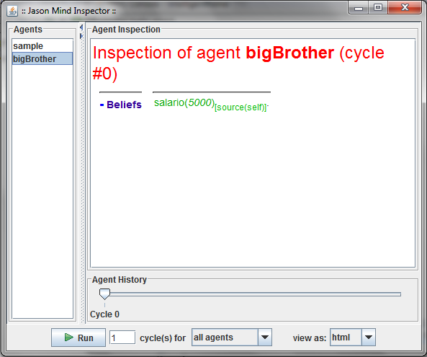
3. JASON FRAMEWORK: CRENÇAS
Exemplos: Crenças Iniciais
salario(5000).

Slide 43
3. JASON FRAMEWORK: GOALS
Goals
Em Jason, os goals (objetivos) representam os estados do mundo em que o agente deseja atingir.
Tipos
Achievement Goals (!)
É um objetivo para atingir determinado estado desejado pelo agente.
Test Goals (?)
É um objetivo que tem basicamente a finalidade de resgatar informações da base de crenças do agente.

Slide 44
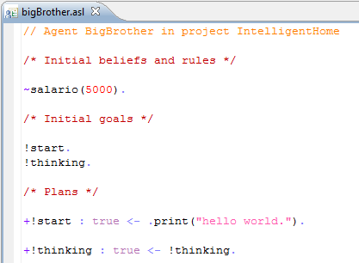
3. JASON FRAMEWORK: GOALS
Exemplos: Goals Iniciais
!start.
!thinking.
OBS. 1: Toda goal inicial em Jason deve ser um Achievement Goal; começar com !; e terminar com .
OBS. 2: Todo goal deve começar com letra MINÚSCULA.

Slide 45
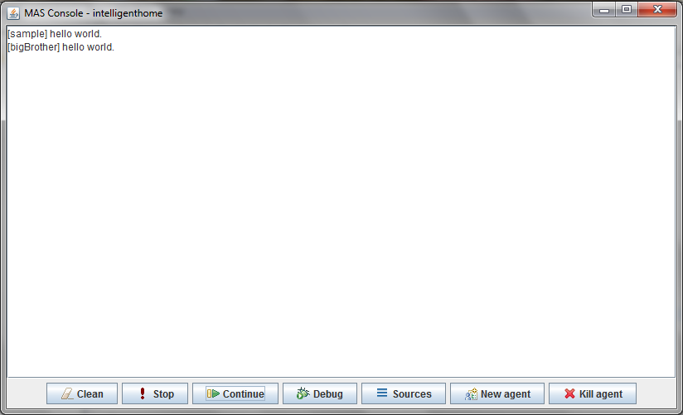
3. JASON FRAMEWORK: GOALS
Exemplos: Goals Iniciais

Slide 46
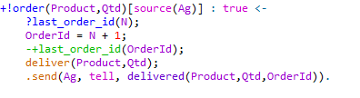
3. JASON FRAMEWORK: PLANOS E AÇÕES
Plans & Actions
Em Jason, um plano é composto por três partes:
Triggering_event : context <- body.

Slide 47
3. JASON FRAMEWORK: PLANOS E AÇÕES
Formato de um Plano
Triggering Event
Um agente pode ter diversos objetivos. Os planos são ativados baseados nos eventos que podem ser ativados em determinado momento.
Context
São as condições para a ativação de um plano dentro vários eventos.
Body
É o corpo do plano. Uma sequência de ações a ser executada pelo agente.

Slide 48
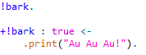
3. JASON FRAMEWORK: PLANOS E AÇÕES
Tipos de Triggering Events
Addition
São ativados quando um plano é transformado de um desejo para uma intenção na mente do agente.

Slide 49
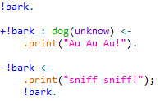
3. JASON FRAMEWORK: PLANOS E AÇÕES
Tipos de Triggering Events
Deletion
Funciona como um ”tratamento de erros” para planos que não possuem ativação.

Slide 50
3. JASON FRAMEWORK: PLANOS E AÇÕES
Tipos de Planos
Achievement Goal
São objetivos que os agentes se comprometem em atingir.

Slide 51
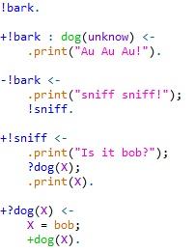
3. JASON FRAMEWORK: PLANOS E AÇÕES
Tipos de Planos
Test Goal
São planos que são ativados quando se recuperam informações da base de crenças.

Slide 52
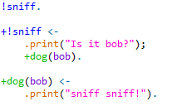
3. JASON FRAMEWORK: PLANOS E AÇÕES
Tipos de Planos
Belief
São planos ativados quando o agente adiciona ou remove uma crença da sua base de crenças

Slide 53
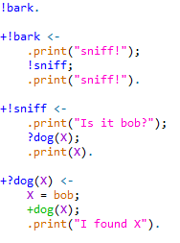
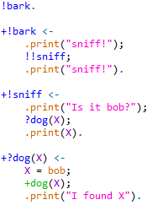
3. JASON FRAMEWORK: PLANOS E AÇÕES
Ações de um Plano
Achievement e Test Goals
São as chamadas para execução de um plano.

Slide 54
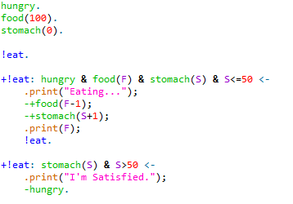
3. JASON FRAMEWORK: PLANOS E AÇÕES
Ações de um Plano
Mental Notes
São ações que adicionam, removem ou atualizam uma crença na base de crença do agente.

Slide 55
3. JASON FRAMEWORK: PLANOS E AÇÕES
Ações de um Plano
Internal Action
São ações pré-definidas executadas internamente no agente.
.print
.send
.broadcast
.drop_all_desires
.my_name
.concat
.length
.min
.max
.nth
.sort
.substring
.drop_all_events
.abolish
.string
.count
.create_agent
.date
.wait
.random
.kill_agent
.time
.perceive
.stopMAS

Slide 56
3. JASON FRAMEWORK: PLANOS E AÇÕES
Ações de um Plano
Expressões

Slide 57
3. JASON FRAMEWORK: EXERCÍCIO
Criar um agente com as crenças inicias com seu name e age.
2) Adicionar nesse agente com um objetivo inicial introduce e implemente um plano que informe o seu nome e sua idade na tela.
3) Adicionar nesse agente um outro plano com o mesmo nome introduce que seja responsável por informar caso o agente já tenha se apresentado.
4) Adicione um plano para imprimir sua idade caso ele acredite que o dia é segunda-feira. Adicione um plano de contenção caso não exista a crença de que dia é hoje na base de crenças do agente.

Slide 58
OUTLINE
1. Introdução
2. A Arquitetura Robótica para SMA
3. Jason Framework
4. ARGO for Jason
5. Conclusão
6. Referências Bibliográficas

Slide 59
2. ARGO FOR JASON
Argo foi o barco que Jasão (Jason) e os Argonautas navegaram na busca pelo velocino de ouro na mitologia grega.
The Argo
by Lorenzo Costa

Slide 60
2. ARGO FOR JASON
O ARGO é uma arquitetura customizada que emprega o middleware Javino [Lazarin e Pantoja, 2015], que provê uma ponte entre o agente inteligente e os sensores e atuadores do robô.
Além disso, o ARGO possui um mecanismo de filtragem de percepções [Stabile Jr e Sichman, 2015] em tempo de execução.
O ARGO tem como objetivo ser uma arquitetura prática para a programação de agentes robóticos embarcados usando agentes BDI e placas microcontroladas como o Arduino.

Slide 61
2. ARGO FOR JASON: FUNCIONALIDADES
O ARGO permite:
Controlar diretamente os atuadores em tempo de execução;
Receber percepções dos sensores automaticamente dentro de um período de tempo pré-definido;
Mudar os filtros de percepção em tempo de execução;
Alterar quais os dispositivos que estão sendo acessados em tempo de execução;
Se comunicar com outros agentes em Jason;
Decidir quando perceber ou não o mundo real em tempo de execução.

Slide 62
2. ARGO FOR JASON: AÇÕES INTERNAS
ARGO Internal Actions:
.limit(x)
Define um intervalo de tempo para perceber o ambiente
.port(y)
Define qual porta serial deve ser utilizada pelo agente
.percepts(open|block)
Decide quando perceber ou não o mundo real
.act(w)
Envia ao microcontrolador uma ação para ser executada por um efetuador
.change_filter(filterName)
Define um filtro de percepção para restringir percepções em tempo real

Slide 63
2. ARGO FOR JASON: LIMITAÇÕES
Limitações:
Limite de 127 portas seriais
O limite da USB
Uma porta de cada vez
Sem competição de porta para evitar conflitos [Guinelli et al., 2016].
As portas podem ser mudadas em tempo de execução.
Só agentes ARGO podem controlar dispositivos
Agentes em Jason não possuem as funcionalidades do ARGO.
Só pode existir uma instância para cada arquivo do agente
Se mais de um agente com o mesmo código for instanciado, conflitos acontecem

Slide 64
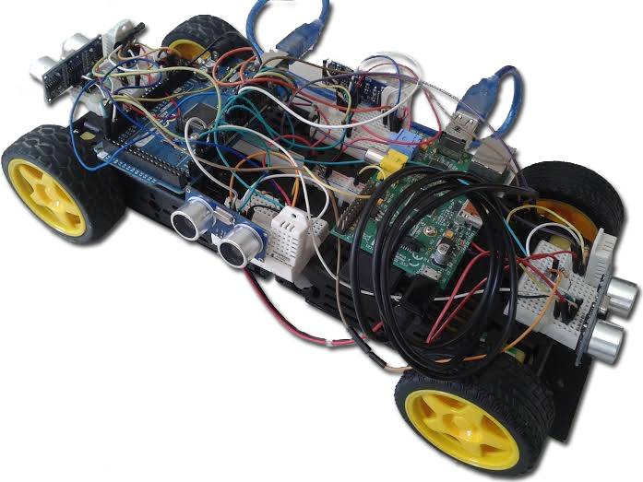
2. ARGO FOR JASON: EXEMPLO
O robô [Pantoja et al., 2016]:
quatro sensores de distância
quatro sensores de luminosidade
quatro sensores de temperatura
uma placa Arduino
um chassis 4WD
dois metros de distância de um muro
velocidade constante
o robô deve para após perceber uma distância especificada

Slide 65
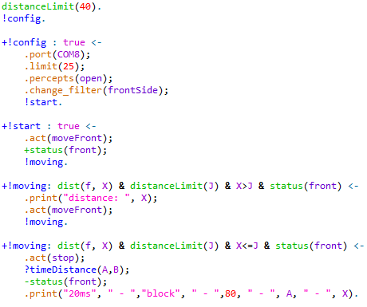
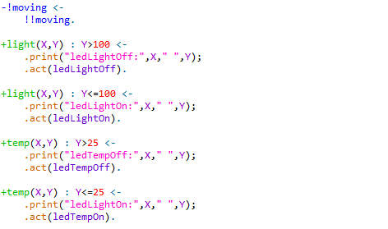
2. ARGO FOR JASON: CÓDIGO DO AGENTE

Slide 66
2. ARGO FOR JASON: CÓDIGO DO AGENTE
Seta a porta serial COM8. Um dispositivo Arduino.

Slide 67
2. ARGO FOR JASON: CÓDIGO DO AGENTE
Seta um intervlo de 25ms para perceber o mundo real.

Slide 68
2. ARGO FOR JASON: CÓDIGO DO AGENTE
Abre a porta serial para começar a receber as percepções.

Slide 69
2. ARGO FOR JASON: CÓDIGO DO AGENTE
Ativa o filtro.

Slide 70
2. ARGO FOR JASON: CÓDIGO DO AGENTE
Envia uma ação para ser executado pelo microcontrolador

Slide 71
2. ARGO FOR JASON: CÓDIGO DO AGENTE
Continua se movendo enquando a distância percebida é maior que a distância limite

Slide 72
2. ARGO FOR JASON: CÓDIGO DO AGENTE
Para quando perceber o muro.

Slide 73
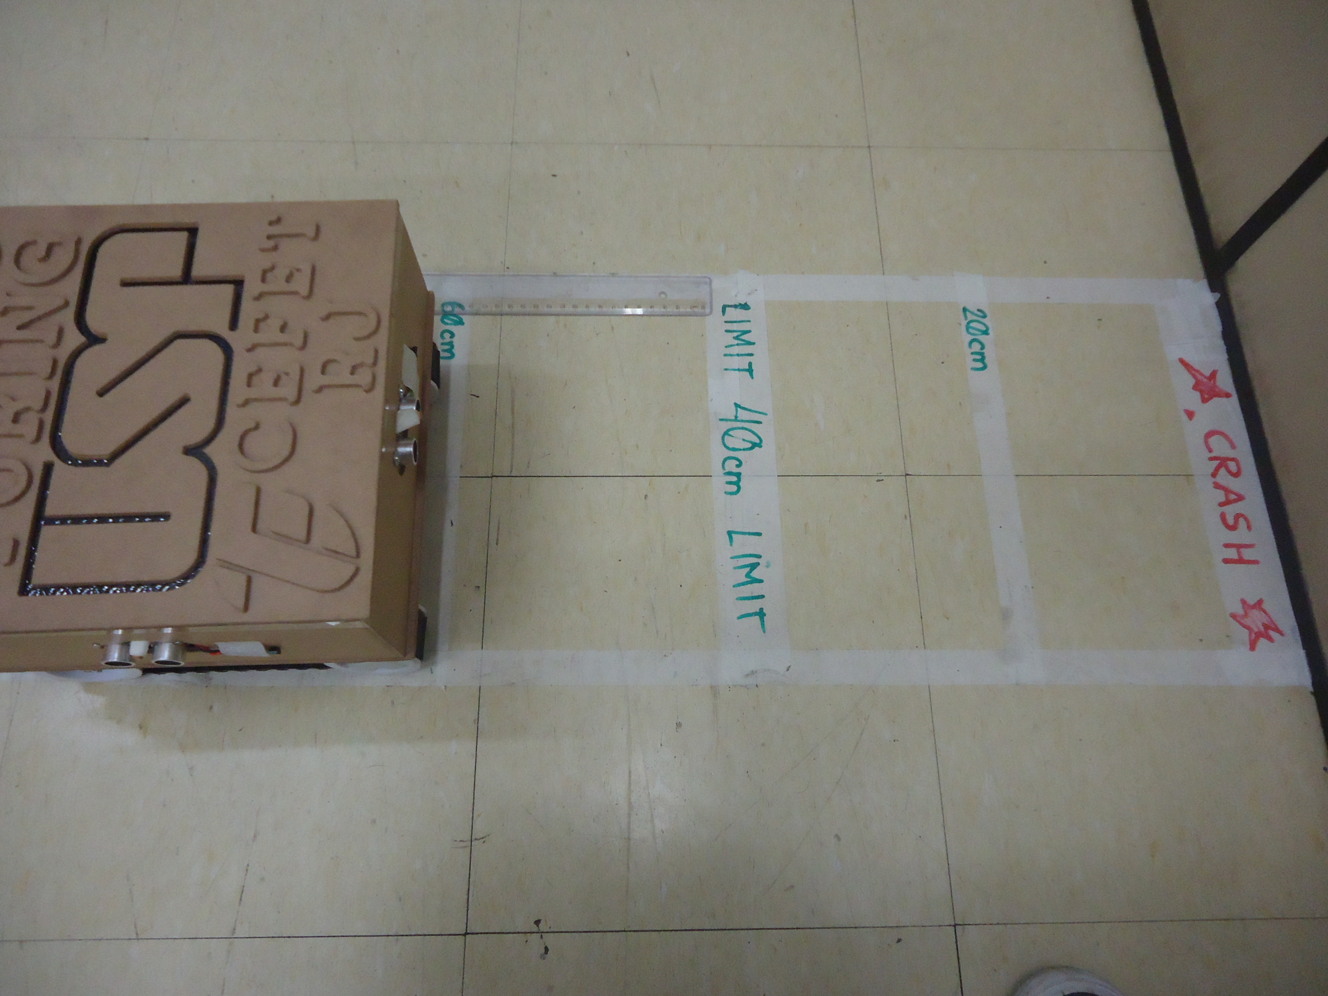
2. ARGO FOR JASON

Slide 74
OUTLINE
1. Introdução
2. A Arquitetura Robótica para SMA
3. Jason Framework
4. ARGO for Jason
5. Conclusão
6. Referências Bibliográficas

Slide 75
5. CONCLUSÃO
Desenvolver agentes robóticos controlados por plataformas cognitivas é um desafio na área.
O ARGO atua em conjunto com o framework Jason para prover a programação de agentes capazes de comandar sensores e atuadores de um robô.
A possibilidade de criação de protótipos com capacidades cognitivas.

Slide 76
OUTLINE
1. Introdução
2. A Arquitetura Robótica para SMA
3. Jason Framework
4. ARGO for Jason
5. Conclusão
6. Referências Bibliográficas

Slide 77
6. REFERÊNCIAS BIBLIOGRÁFICA
[Bordini et al. 2007] Bordini, R.H., Hubner, J.F., Wooldridge, M. Programming Multi-Agent Systems in AgentSpeak Using Jason. John Wiley & Sons Ltd., 2007.
[Bratman, 1987] Bratman, M. Intentions, Plans, and Practical Reason. Harvard University Press, 1987.
[Guinelli et al., 2016] Guinelli, J. V. ; Junger, D. S. ; Pantoja, C. E. . An Analysis of Javino Middleware for Robotic Platforms Using Jason and JADE Frameworks. In: Workshop-Escola de Sistemas de Agentes, Seus Ambientes e Aplicações, Maceió. Anais do X Workshop-Escola de Sistemas de Agentes, seus Ambientes e Aplicações, 2016.
[Huber, 1999]Huber MJ. Jam: a bdi-theoretic mobile agent architecture. In Proceedings of the third annual conference on Autonomous Agents, AGENTS '99, pags. 236-243, New York, 1999
[Lazarin and Pantoja, 2015] Lazarin, N.M., Pantoja, C.E. : A robotic-Agent Platform For Embedding Software Agents Using Raspberry Pi and Arduino Boards. In: 9th Software Agents, Environments and Applications School, 2015
[Pantoja et al., 2016] Pantoja, C. E.; Stabile Jr, M. F. ; Lazarin, N. M. ; Sichman, J. S. ARGO: A Customized Jason Architecture for Programming Embedded Robotic Agents. In: Workshop on Engineering Multi-Agent Systems, 2016, Singapore. Proceedings of the Third International Workshop on Engineering Multi-Agent Systems (EMAS 2016), 2016.

Slide 78
6. REFERÊNCIAS BIBLIOGRÁFICA
[Rao 1996] Rao, A.S.: AgentSpeak(L): BDI agents speak out in a logical computable language. In: de Velde,W.V., Perram, J.W. (eds.) Proceedings of the 7th European workshop on Modelling autonomous agents in a multi-agent world. Lecture Notes in Artificial Intelligence, vol. 1038, pp. 42-55. Springer-Verlag, Secaucus. USA, 1996.
[Stabile Jr. and Sichman, 2015] Stabile Jr., M.F., Sichman, J.S. Evaluating Perception Filters In BDI Jason Agents. In: 4th Brazilian Conference On Intelligent Systems, 2015.
[Winikoff, 2005] Winikoff M. Jack intelligent agents: An industrial strength platform. Em Bordini R, Dastani M, Dix J, Fallah AS, Weiss G, editors. Multi-Agent Programming, volume 15 of Multiagent Systems, Articial Societies, and Simulated Organizations, pags. 175-193. Springer US, 2005.
[Wooldridge, 2000] Wooldridge, M. Reasoning about rational agents. Intelligent robotics and autonomous agents. MIT Press, 2000.
[Wooldridge, 2009] Wooldridge M. An Introduction to MultiAgent Systems. John Wiley & Sons, 2009.
[Zambonelli et al., 2001] Zambonelli F, Jennings NR, Omicini A, Wooldridge M. Agent-Oriented Software Engineering for Internet Applications. In: Omicini A, Zambonelli F, Klusch M, Tolksdorf R, editors. Coordination of Internet Agents. Springer Verlag; 2001. p.326-345, 2001

Slide 79

AGRADECIMENTOS
OBRIGADO!
pantoja@cefet-rj.br

